Slide 1
Projet Broyage poudres
Contexte:
Parmi les différentes granulométries de poudres produites par le procédé de creuset froid, certaines répartitions sont moins utilisées que d’autres dans les produits Technogenia et génèrent un stock dormant important.
La granulométrie la plus concernée par cette problématique est la 300-750 µm
En effet:
Cette poudre est uniquement utilisée pour la fabrication du Technosphère GF & GN
Cette poudre est trop fine pour être réutilisée dans le creuset froid

Slide 2
Projet Broyage poudres
But de l’étude:
Réduire le stock de la poudre 300-750 µm
Solutions envisagées:
Réduire la granulométrie des poudres par broyage pour obtenir une granulométrie plus fine (40-160 µm) en produisant un minimum de poudre fine (<40 µm)
Trouver une application pour la granulométrie 300-750 µm

Slide 3
Projet Broyage poudres
Technique de Broyages adaptées pour les matériaux durs type minerai:
Broyeurs planétaires:
Broyage grâce à des chocs à grande vitesse qui lui sont soumis par des billes dans un bol de broyage en rotation
Broyeurs à billes:
Broyage par des effets de friction et d’impact multiples entre l’échantillon, les billes et les parois internes du bol ou du mortier
Concasseurs à mâchoires:
Broyage par effet de pression entre deux plaques de concassage, l’une fixe et l’autre mobile
Broyeurs à disques:
Broyage par actions simultanées de compression et de cisaillement entre des disques nervurés

Slide 4
Projet Broyage poudres
Technique de Broyages adaptées pour les matériaux durs type minerai:
Broyeurs planétaires: → Broyage ultra-fin < 5 µm (équipement de laboratoire)
Broyage grâce à des chocs à grande vitesse qui lui sont soumis par des billes dans un bol de broyage en rotation
Broyeurs à billes: → Broyage fin ≈ 10 µm (équipement de laboratoire)
Broyage par des effets de friction et d’impact multiples entre l’échantillon, les billes et les parois internes du bol ou du mortier
Concasseurs à mâchoires : → Pré-broyage > 50 µm (uniquement en équipement de laboratoire)
Broyage par effet de pression entre deux plaques de concassage, l’une fixe et l’autre mobile
Broyeurs à disques:
Broyage par actions simultanées de compression et de cisaillement entre des disques nervurés

Slide 5
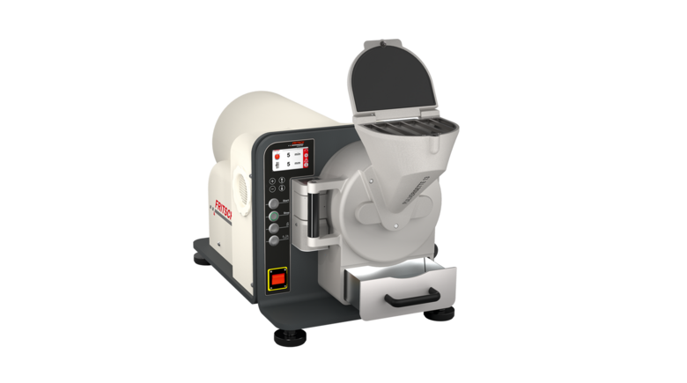
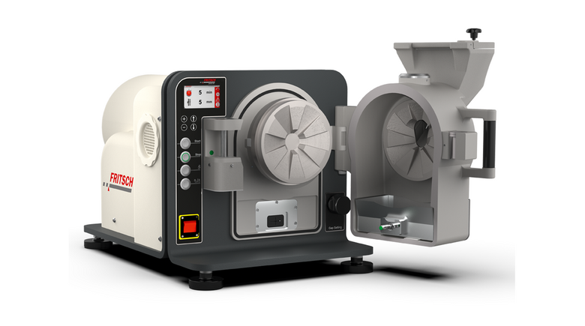
Projet Broyage poudres
Technique de Broyages adaptées pour les matériaux durs type minerai:
Broyeurs à disques:
Broyage par actions simultanées de compression et de cisaillement entre des disques nervurés

Slide 6
Projet Broyage poudres
Avantages:
La granulométrie est contrôlée par l’écartement entre les disques:
  peu de production de fine, plage étroite de granulométrie, très bon contrôle de la granulométrie finale.
Alimentation continue possible
Pas besoin de système d’aspiration
Nettoyage simple
Ergonomie
Inconvénients:
Taille: équipement laboratoire/ semi-production ( Débit max 150 kg/h)
Usure des disques de WC-Co / disques aciers
Opportunités:
Possibilité de fabriquer nos propres disques (plans accessibles)
Opportunité de clients pour fabrications des disques WC (Technogenia ou Carbure du Chéran)

Slide 7
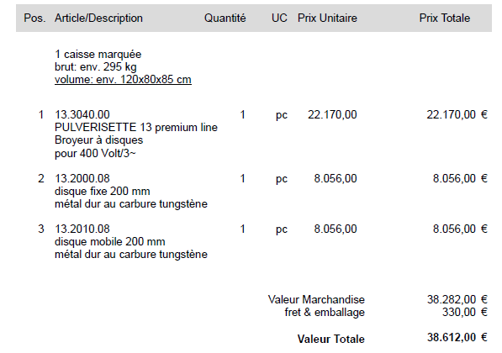
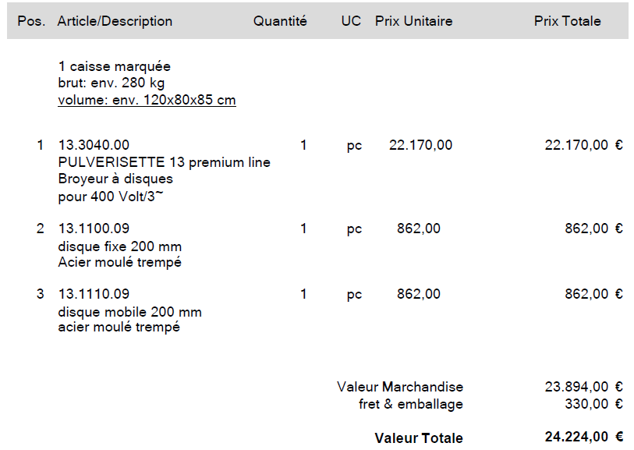
Projet Broyage poudres
Livraison début 2022

